Slide 1
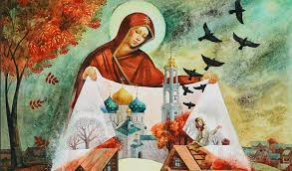
Ватутінська загальноосвітня школа І-ІІІ ступенів №5 Ватутінської міської ради
Проект Ліги старшокласників
“Народні та родинні традиції мого краю”
Підготували:
міністерство культури
Керівник: Весеньова О.А.
2018 рік

Slide 2
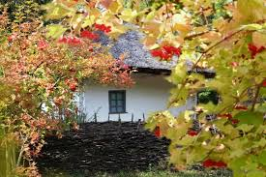
Мета проекту:
Ознайомити дітей з українськими народними традиціями
Сприяти усвідомленню значень народних традицій та родинних свят
Виховувати повагу до народних та родинних свят

Slide 3
Традиції та обряди
У різних народів свою спадщину і звичаї, сформовані впродовж століть або навіть тисячоліть. Звичаї - це обличчя народу, глянувши в яке ми відразу можемо дізнатися, який це народ. Звичаї - це ті не писані правила, яким люди йдуть повсякденно в своїх найменших домашніх турботах і найбільш важливої ​​суспільної діяльності.
З незапам'ятних часів було трепетним ставлення до традицій. Навіть після прийняття християнства українці зберегли багато своїх народні старовинні звичаї, тільки об'єднавши їх з релігійними. І сьогодні, через тисячі років, вже непросто виявити грань, де в українських звичаях закінчується стародавня культура, а де починається християнська.

Slide 4
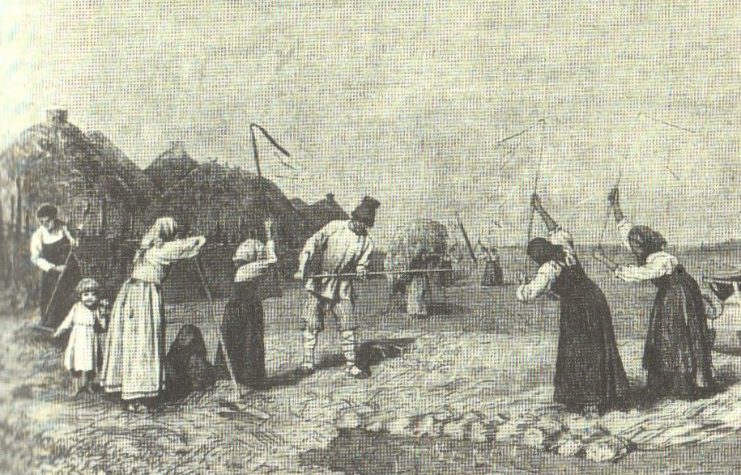
Cторінка історії
Коріння більшості народних свят йде за часів язичества. Не дивлячись на тисячолітнє зусилля православної церкви по їх викорінюванню, багато хто із стародавніх обрядів і ритуалів зберігся в народній традиції до наших днів. Частина таких обрядів церква уміло пристосувала до своїх свят, а окремі народні свята стали частиною або продовженням церковних свят.

Slide 5
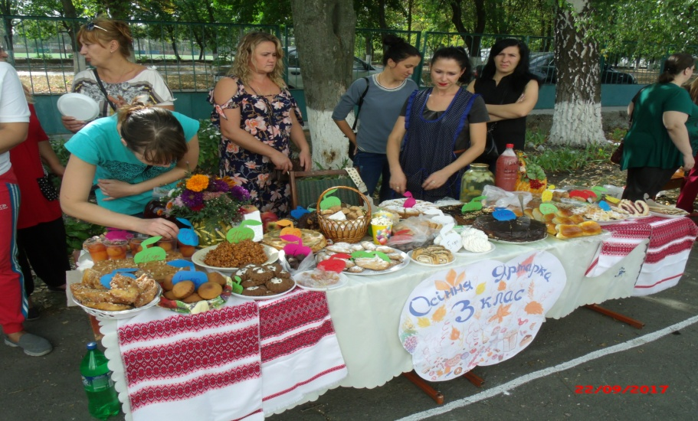
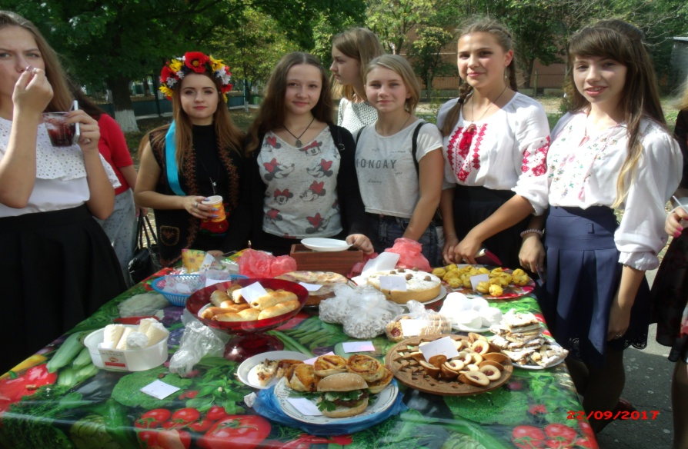
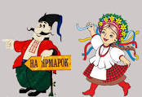
Український ярмарок

Slide 6
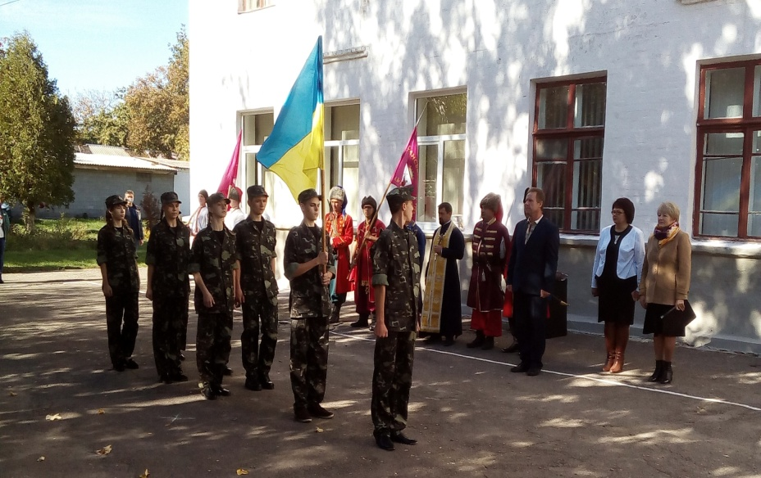
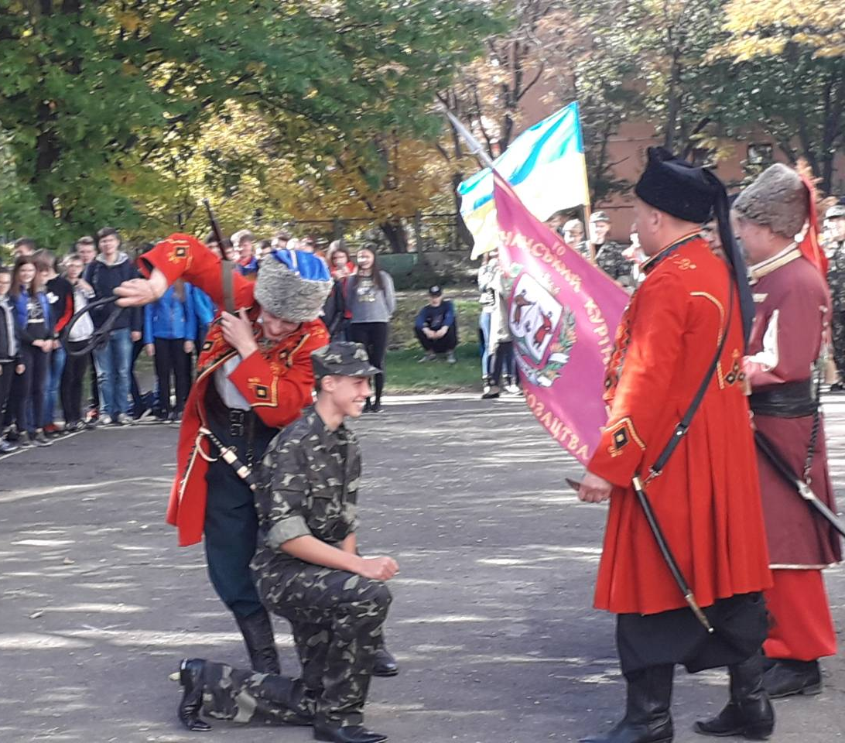
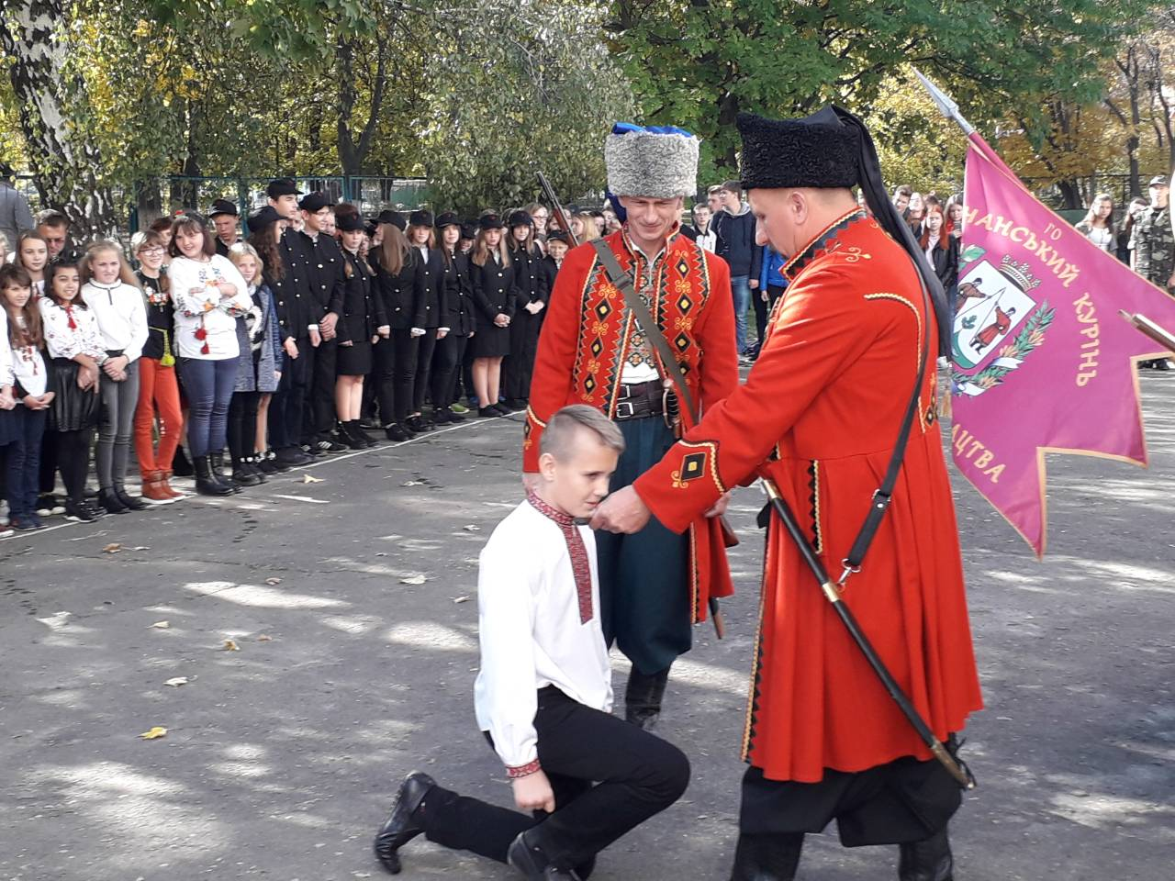
Посвята в козаки та козачки

Slide 7
Перша козацька Рада «Козацьке дозвілля»
Конкурс «Найспритніший»
Конкурс «Козацький гардероб»

Slide 8
Конкурс «Козацька сіль»
Стройова підготовка

Slide 9
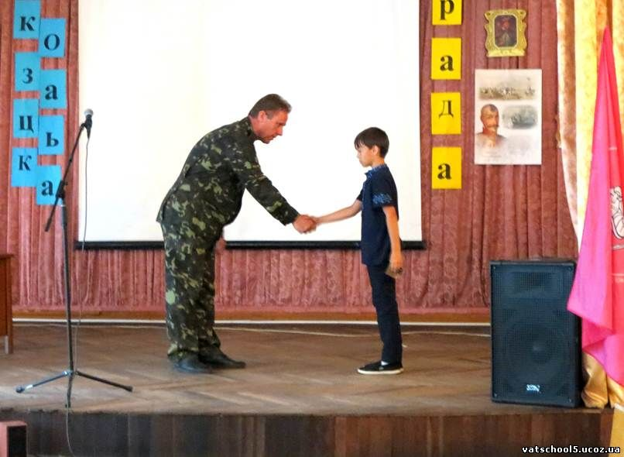
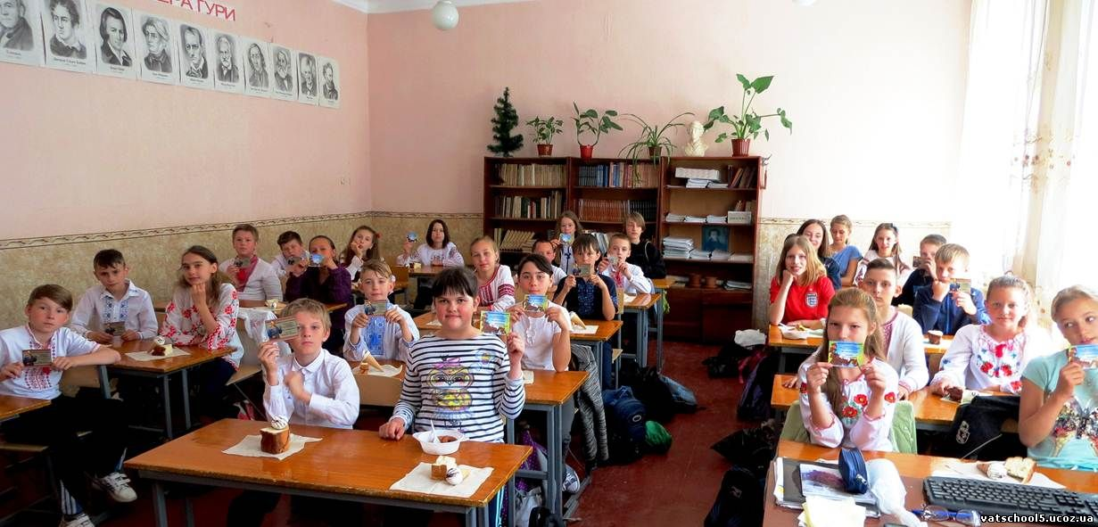
Друга козацька рада
Козакам та козачкам
Вручення посвідок

Slide 10
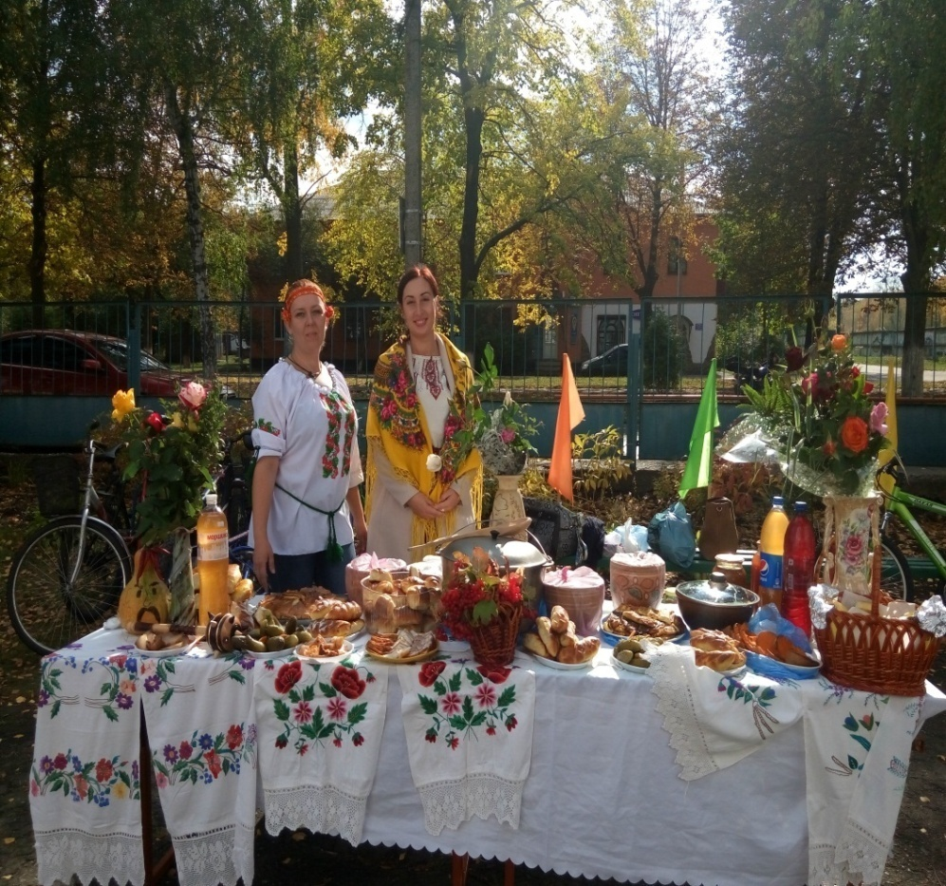
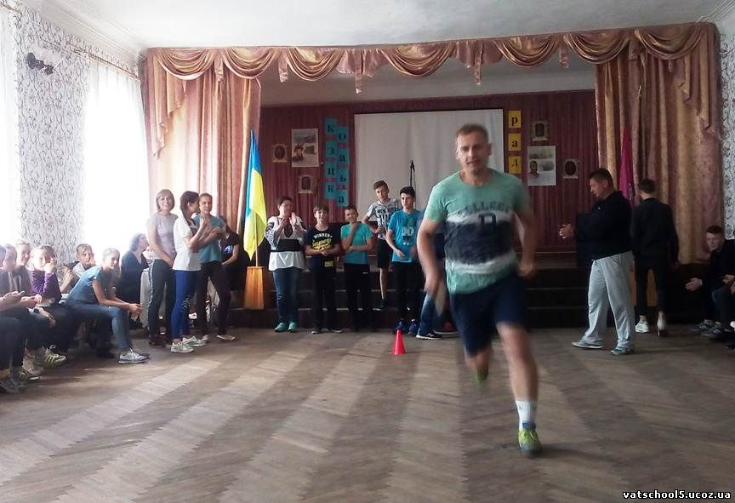
Частування кашею та смаколиками
Спортивні змагання за участю батьків

Slide 11
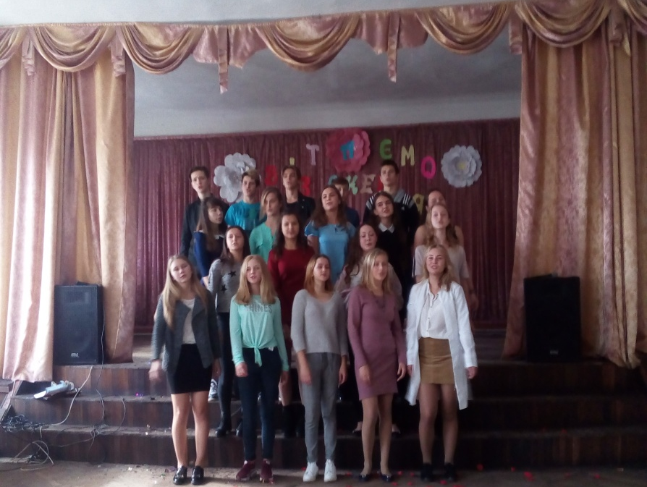
Моя люба мово, мово українська.
Скільки в тобі рідного!
Скільки в тобі близького!"
Ой, яка чудова – українська мова! Не загинула вона у течії віків. Мова солов’їна, мова колискова Рідного народу і моїх батьків.

Slide 12
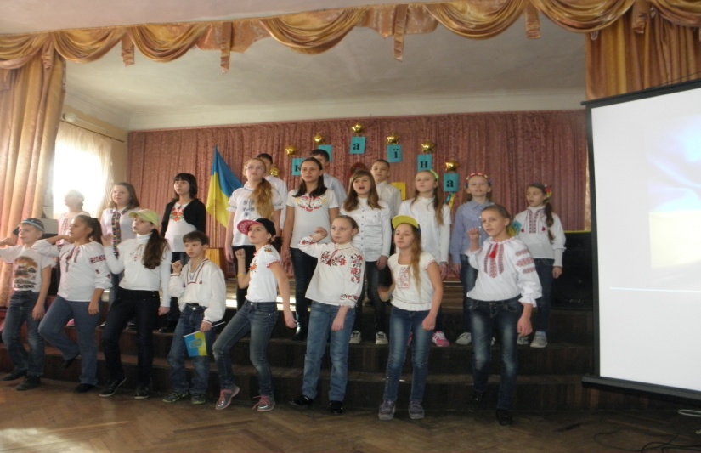
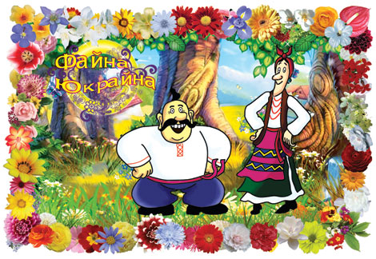
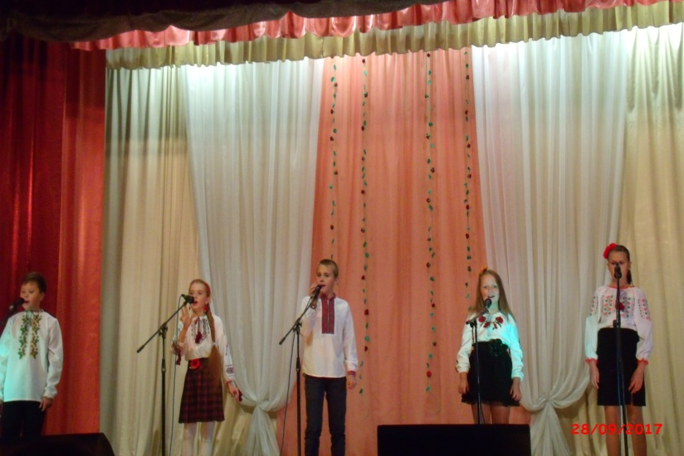
Українська пісня - це бездонна душа
українського народу"

Slide 13
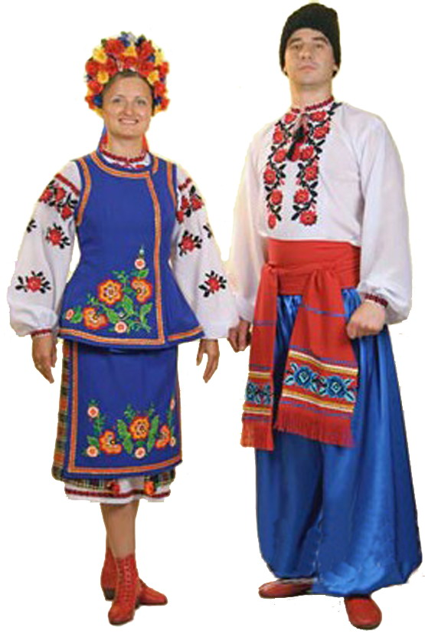
Національний одяг
Український національний костюм - це не просто одяг. Це символ нації, це мистецтво і народне надбання. Це пам'ять наших предків, що відроджується на п'яльцях рукодільниць. Це - гордість українського народу. Це майстерність, що пережила роки. Національний одяг представляє соборну Україну; вона є таким же символом нації, як мова, віра, звичаї. Основа українського національного одягу - стиль бароко, який проявляється в перебільшеннях основних форм. Згадаймо хоча б вишиті рукави жіночої сорочки, орнамент вишивок, мережива, спеціальні декоративні тканини, плахти. Вінок - один з основних атрибутів жіночого українського національного костюма, поряд з плахтою і червоними чобітками. Вінок - це символ непорочності, юності й чистоти.

Slide 14
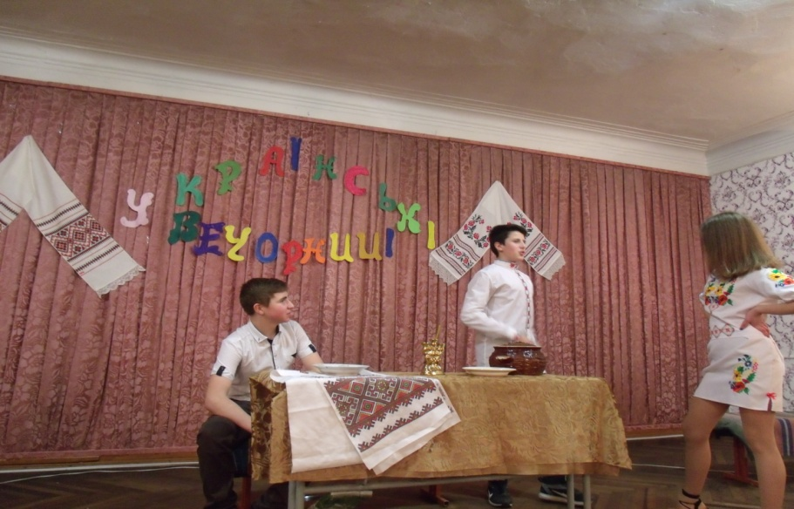
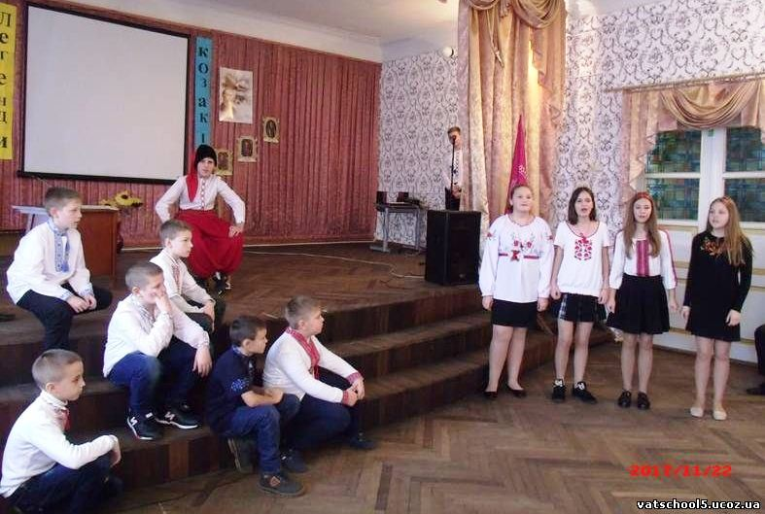
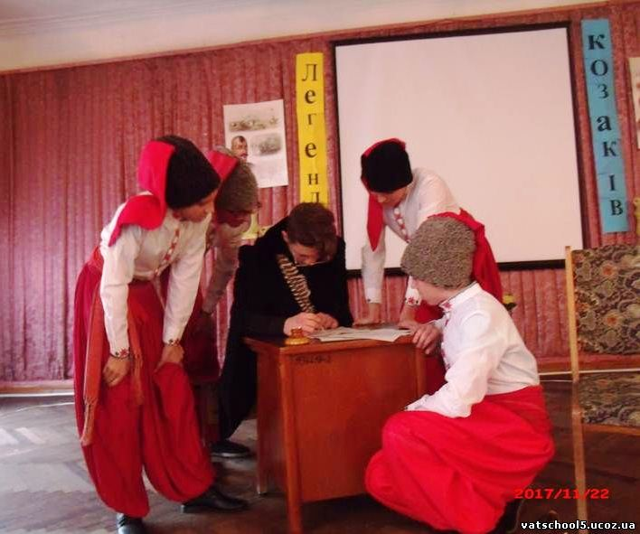
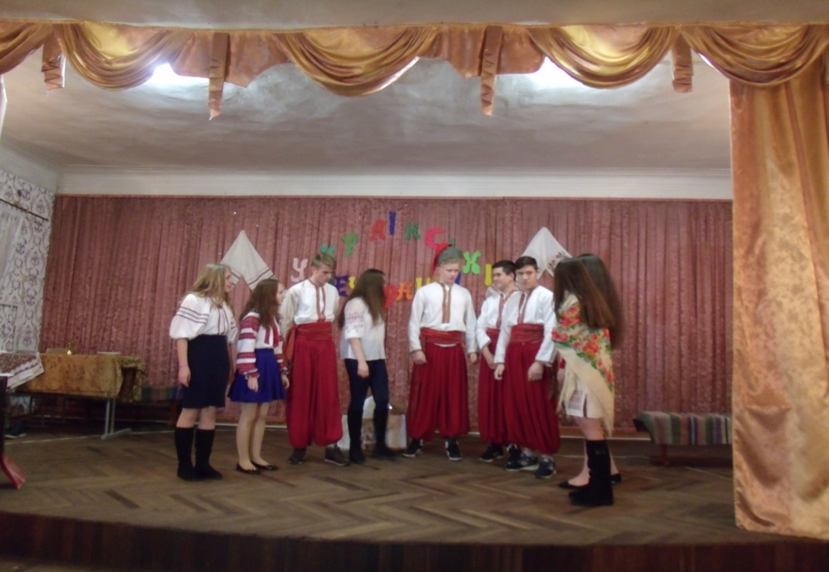
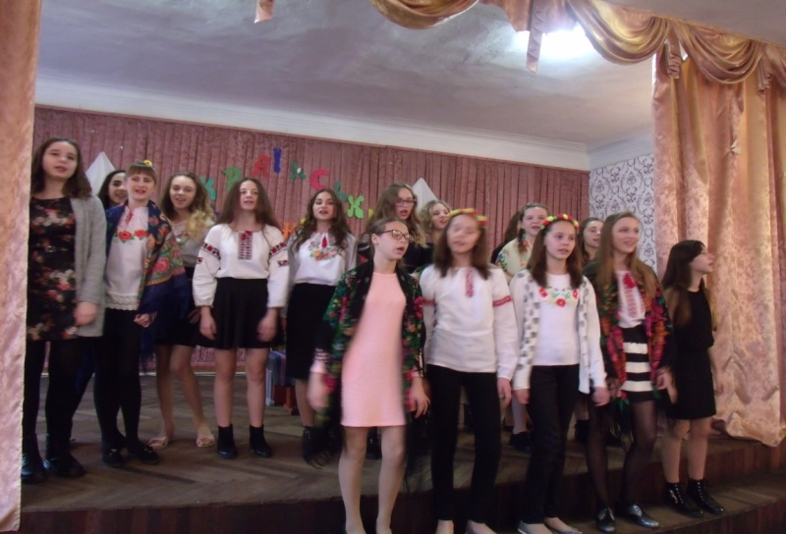
Перша козацька рада «Легенди про козаків»
Українські вечорниці
Сценка «Козаки пишуть листа турецькому султану»
Сценка «Козаки в дорозі»

Slide 15
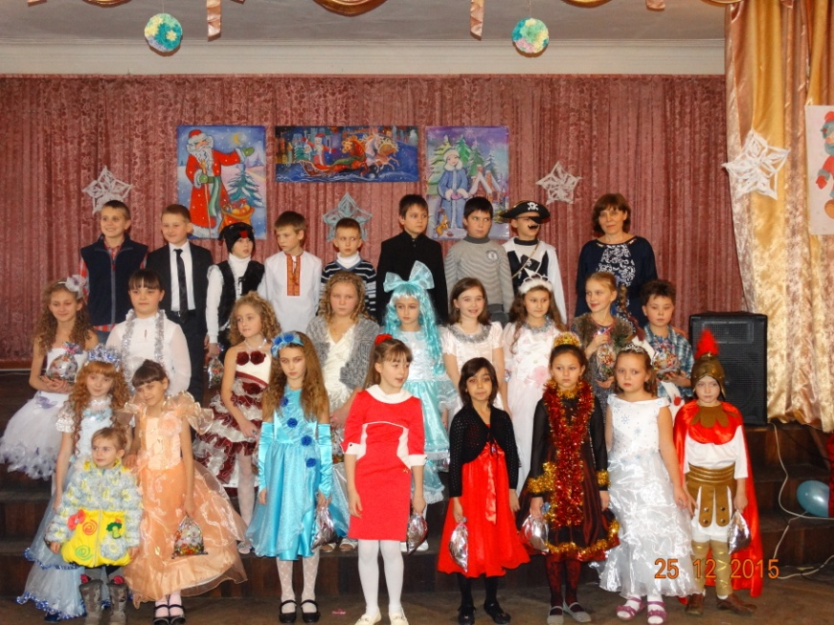
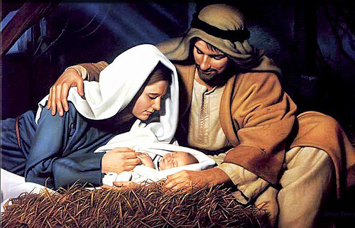
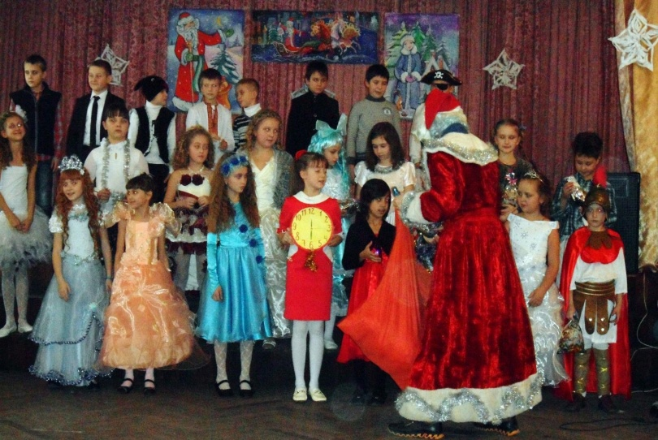
Перша козацька рада «Легенди про козаків»
Новий рік та Різдво
Сценка «Козаки пишуть листа турецькому султану»
Сценка «Козаки в дорозі»

Slide 16
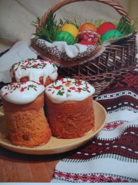
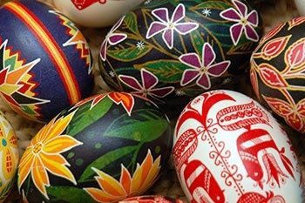
Пасха
Свято Воскресіння Господнього або Великдень святкують в перший тиждень після весняного рівнодення і повного місяця. Разом з людьми його відзначає і пробуджується природа. Сімейний обід в цей день готують особливо урочисто і прикрашають квітами.
Звичай фарбувати яйця - обов'язковий атрибут свята. Також на Великдень існує звичай вітати один одного радісним вигуком «Христос воскрес!», На що відповідають - «Воістину воскрес!» Це вітання висловлює радість віруючих, аналогічну радості апостолів, які дізналися про воскресіння Христа.

